Slide 2
MÓVEL
Capacitação Generalista PF
FATURAS
DAC - CAP.GEN. PF_v.2.0 SET.20

Slide 3
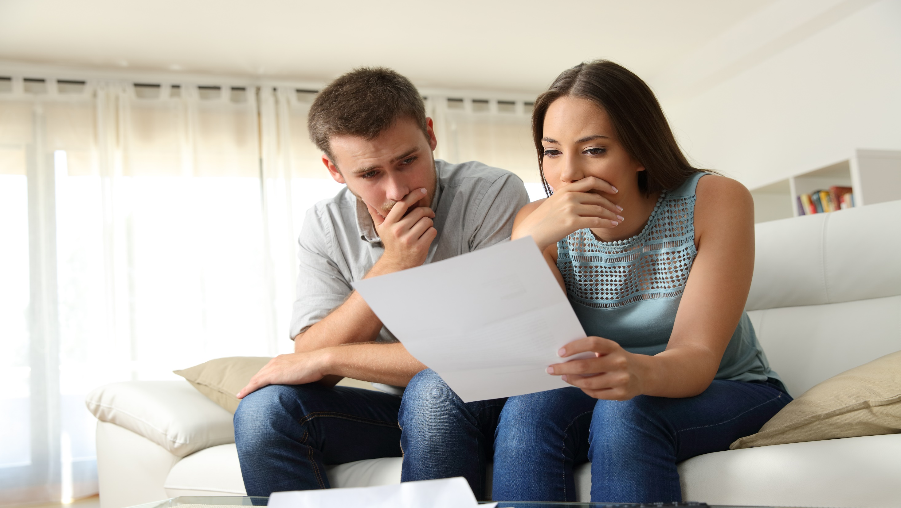

Quando recebemos uma fatura, nem sempre é fácil de entender todas as informações apresentadas, certo?

Slide 4
E na hora de decidir a melhor data de vencimento da sua fatura, é importante ter um ciclo definido de faturamento?

Slide 5

No módulo de faturas vamos apresentar as principais ações solicitadas pelo cliente sobre esse tema.

Slide 6

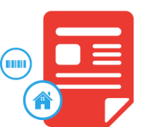




Nesse módulo, entenda o que veremos.
Detalhamento de Fatura
Ciclo de Faturamento
Percurso de Cobrança
Fatura Pró Rata
Fatura Digital

Slide 7





Nesse módulo, entenda o que veremos.
Não impressão da Fatura
Envio 2ª via - Fatura e Boleto
Envio de Conta detalhada
Alteração data de vencimento
Alteração de forma de pagamento

Slide 8

Detalhamento de Fatura

Slide 9
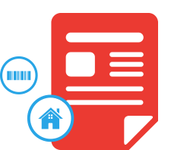
Detalhamento de Fatura
A fatura do cliente conta com vários campos de informação.
Saber cada um deles é muito importante para repassar ao cliente em caso de dúvida.

Slide 10
Utilize o simulador para realizar algumas ações sistêmicas!
Acesse o Simulador com o apoio do seu instrutor:
Link: http://simuladores.fiqueligadonews.com.br/

Slide 11
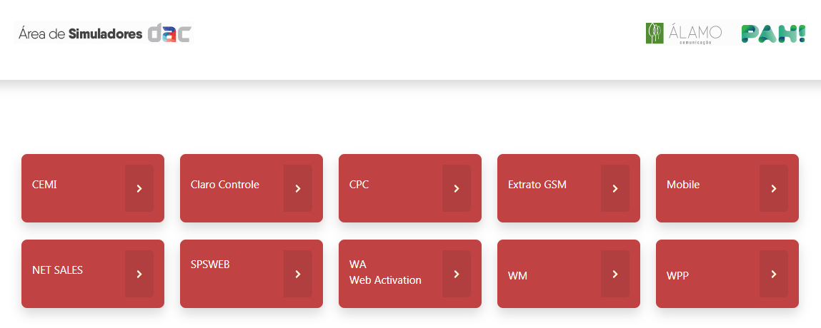


Slide 12


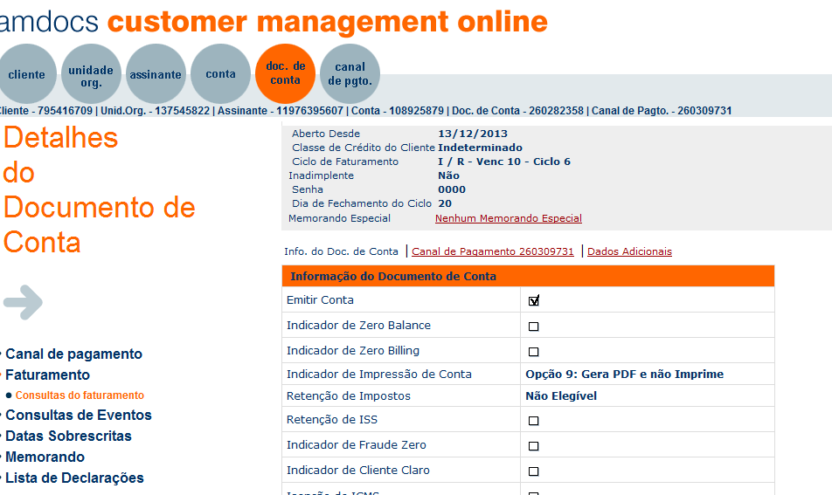

Detalhamento de Fatura

Slide 13
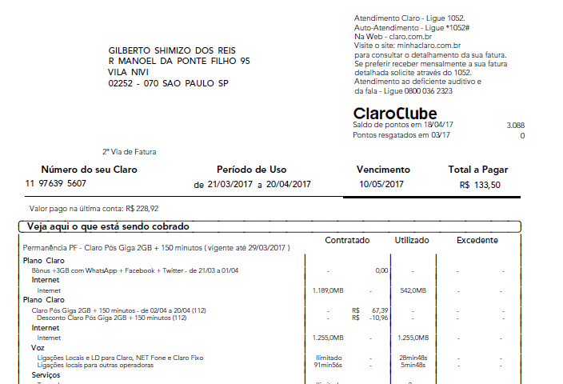
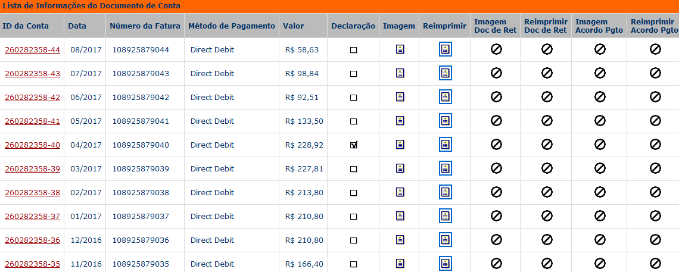
Detalhamento de Fatura

Slide 14
Detalhamento de Fatura
Na fatura, alguns valores de impostos são cobrados.
Tarifa dos Serviços
% ICMS cobrando do Estado
onde a linha está habilitada
3,6% PIS/ COFINS
+
+

Slide 15
Detalhamento de Fatura
A Claro emite contas em Braile* (com escrita em relevo), permitindo a leitura da conta pelo cliente com deficiência visual.
O sistema está adaptado para gerar essas contas automaticamente (desde que a conta esteja cadastrada no ciclo 74 com a offer de Fatura em braile ativa no Mobile), sem necessidade de abertura de um ticket PS8.

Slide 16
Detalhamento de Fatura
Na Claro, a impressão em Braile é parcial, e contem as seguintes informações:
  Nome da Claro.
  N° da Conta.
  Nome do Cliente.
  Vencimento.
  Total a pagar.
  Juros e Multas.

Slide 17
POP0407 – Situações de Fatura
Sub Procedimento: Fatura em Braile (Deficiente visual)

Slide 18

Exemplo de Fatura
Instrutor clique sobre as faturas que são do espoco de atendimento dos treinados:
  Fatura Controle
  Fatura Pós Pago
  Fatura Banda Larga
  Clique Aqui
  Clique Aqui
  Clique Aqui

Slide 19
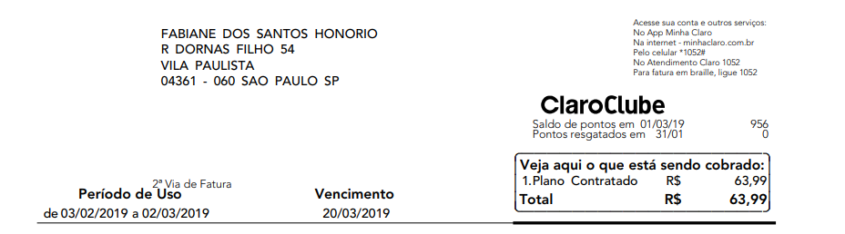


Detalhamento de Fatura - Controle
Nome e endereço do cliente
Período de Uso da cobrança.
Vencimento da Fatura.
Valor total a pagar.

Slide 20
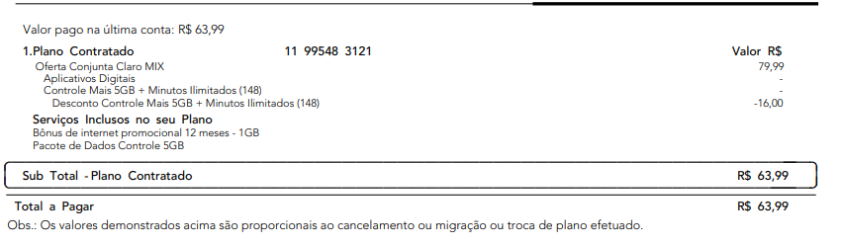



Detalhamento de Fatura - Controle
Assinatura contratada pelo cliente
Opção de serviços disponibilizados para o cliente.
Total Pago na fatura

Slide 21
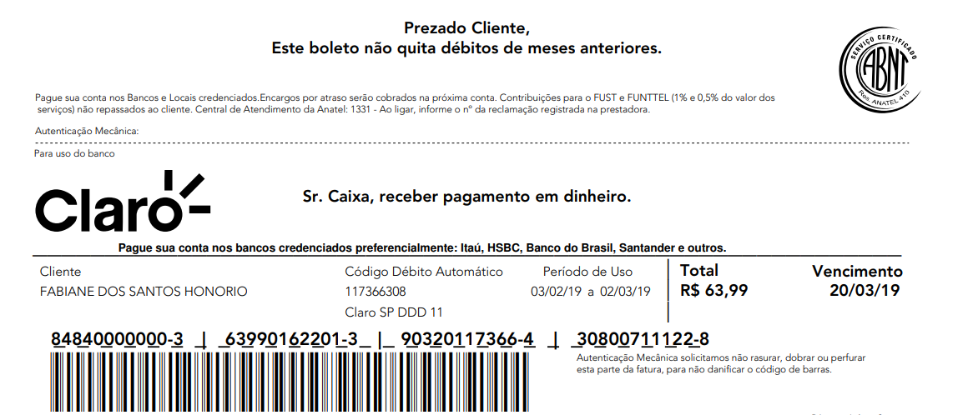

Detalhamento de Fatura - Controle
Código de barra para pagamento de fatura.

Slide 22
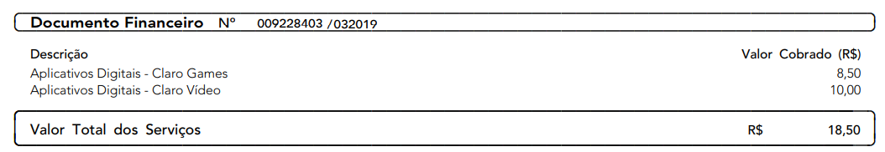
Detalhamento de Fatura - Controle
Descrição detalhada de cada valor cobrado (assinatura reduzida e serviços).

Slide 23

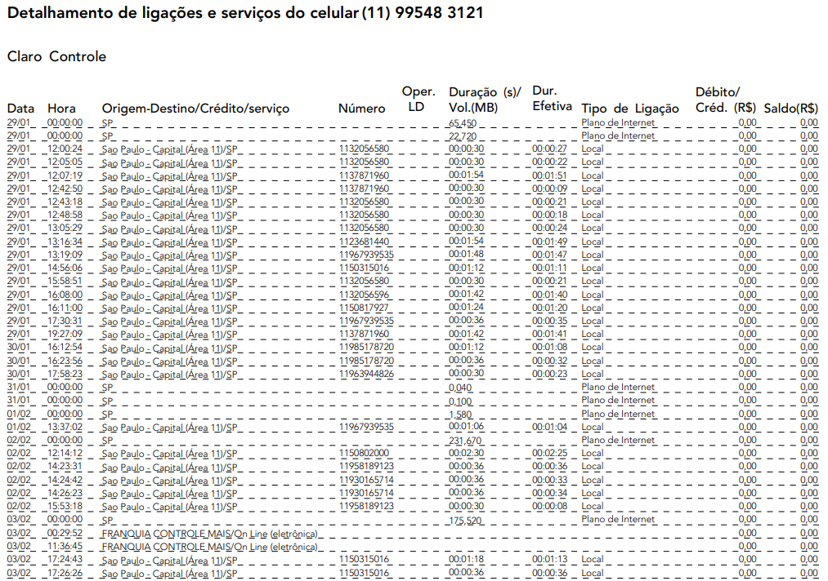
  VOLTAR
Detalhamento de Fatura - Controle
  Clique Aqui
Descrição detalhada de ligações e serviços (internet, SMS) realizados pela linha.

Slide 24
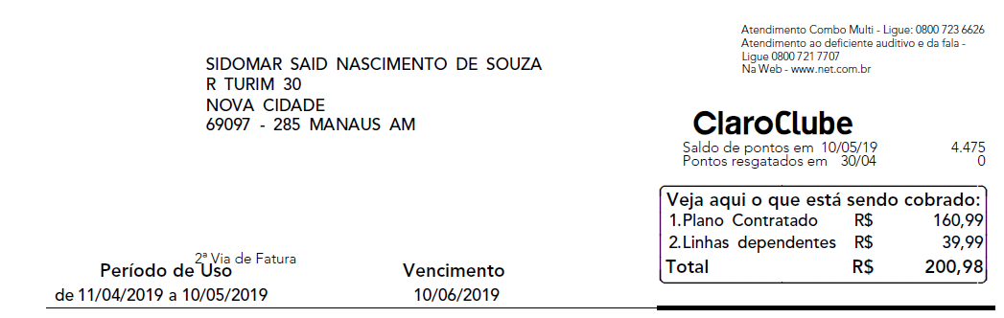
Detalhamento de Fatura – Pós Pago
Nome e endereço do cliente
Período de Uso da cobrança.
Vencimento da Fatura.
Valor total a pagar.

Slide 25
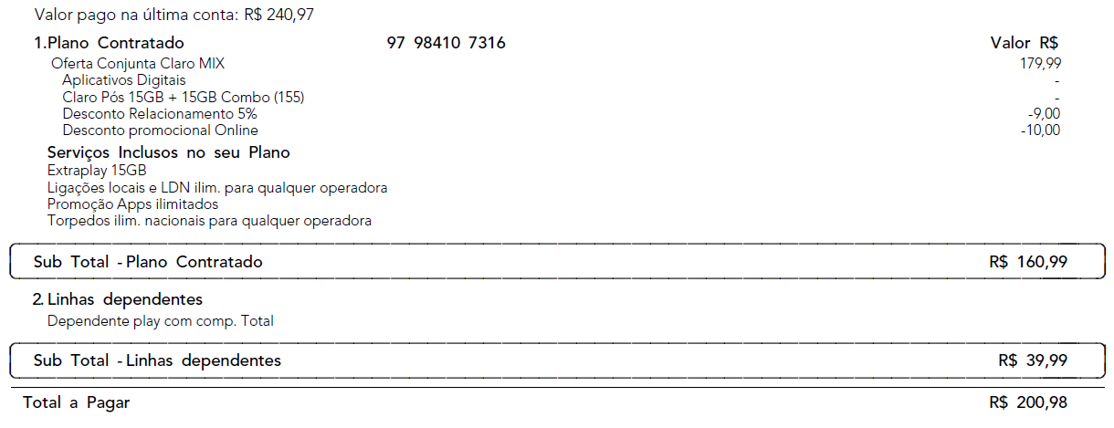

Detalhamento de Fatura – Pós Pago
Assinatura contratada pelo cliente
Opção de serviços disponibilizados para o cliente.
Descrição do Dependente

Slide 26
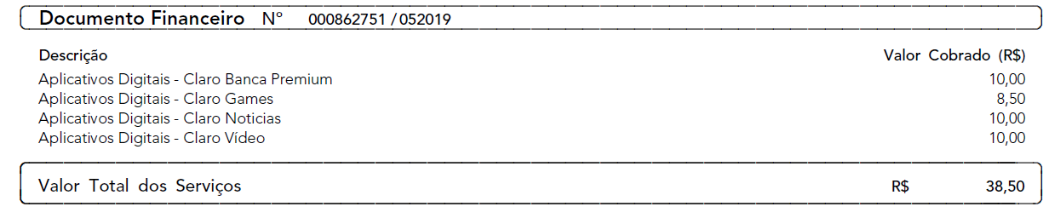
Detalhamento de Fatura – Pós Pago
Descrição detalhada de cada valor cobrado (assinatura reduzida e serviços).

Slide 27
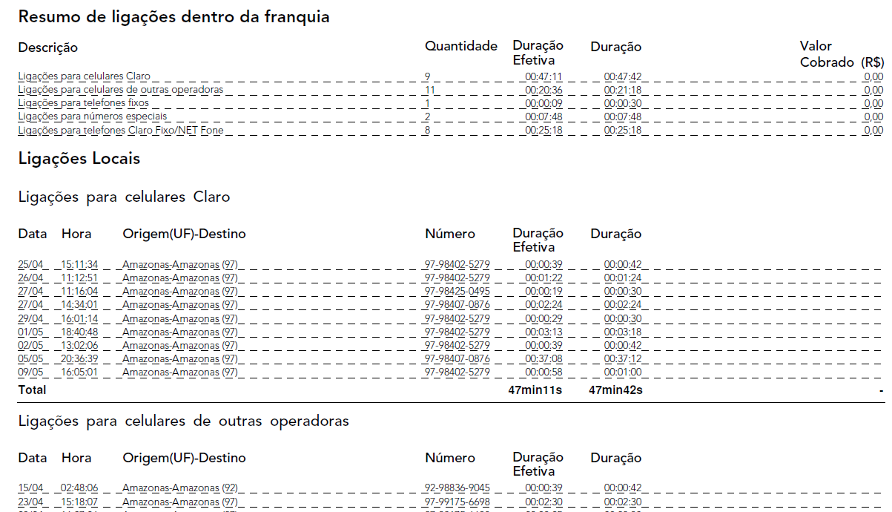
Detalhamento de Fatura – Pós Pago
Descrição detalhada de ligações claro para Claro e outras operadoras.

Slide 28
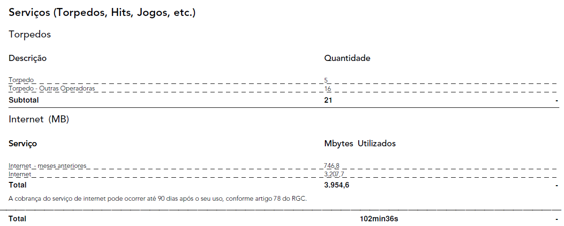
Detalhamento de Fatura – Pós Pago
Descrição detalhada SMS enviado e utilização de internet.

Slide 29

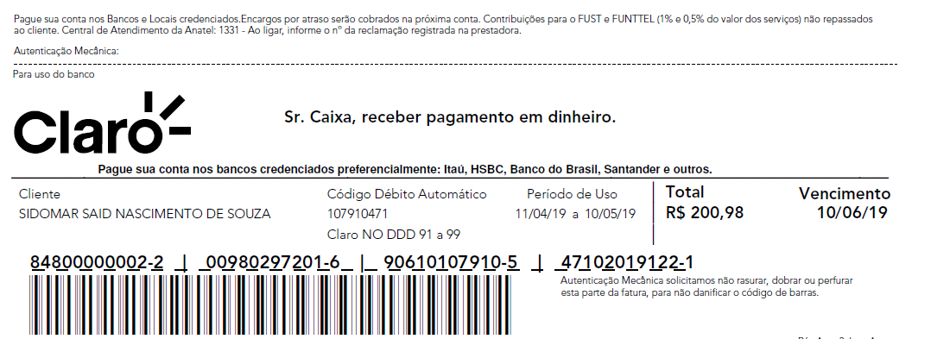
Detalhamento de Fatura – Pós Pago
  VOLTAR
  Clique Aqui
Código de barra para pagamento de fatura.

Slide 30
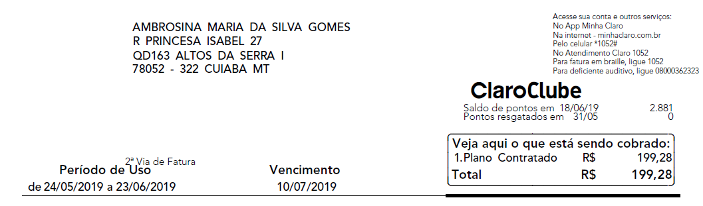
Detalhamento de Fatura – Internet Pós Pago
Nome e endereço do cliente
Valor total a pagar.
Período de Uso da cobrança.
Vencimento da Fatura.

Slide 31
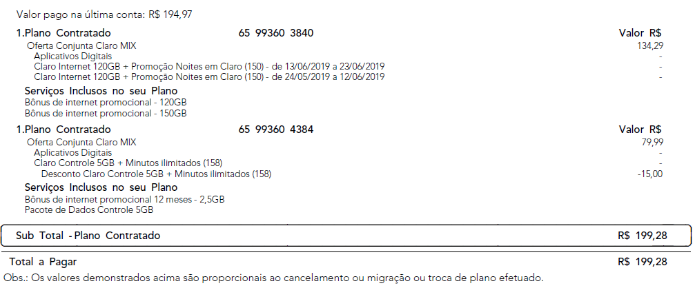
Detalhamento de Fatura – Internet Pós Pago
Assinatura contratada pelo cliente
Opção de serviços disponibilizados para o cliente.

Slide 32
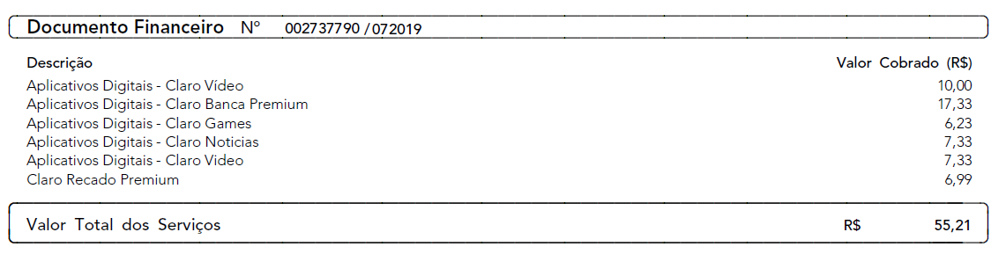
Detalhamento de Fatura – Internet Pós Pago
Descrição detalhada de cada valor cobrado (assinatura reduzida e serviços).

Slide 33
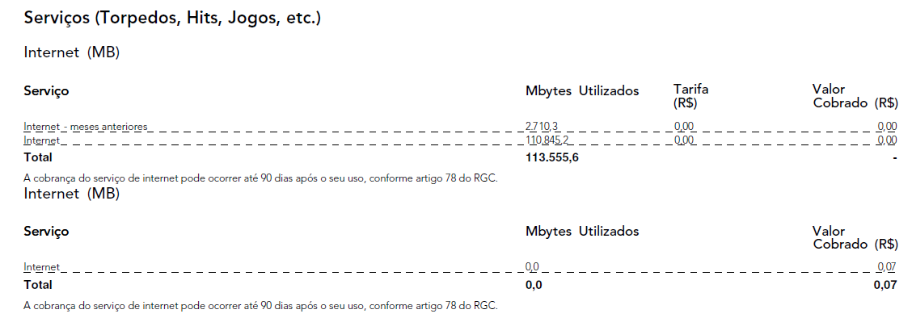
Detalhamento de Fatura – Internet Pós Pago
Descrição detalhada da utilização de internet.

Slide 34
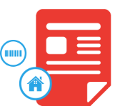
Detalhamento de Fatura – Internet Pós Pago
  VOLTAR
  Clique Aqui
Código de barra para pagamento de fatura.

Slide 36
Em grupos
Relacionem os itens da conta com seus respectivos espaços.
Depois, cada grupo indica no slide indicado o campo correto.

Slide 37
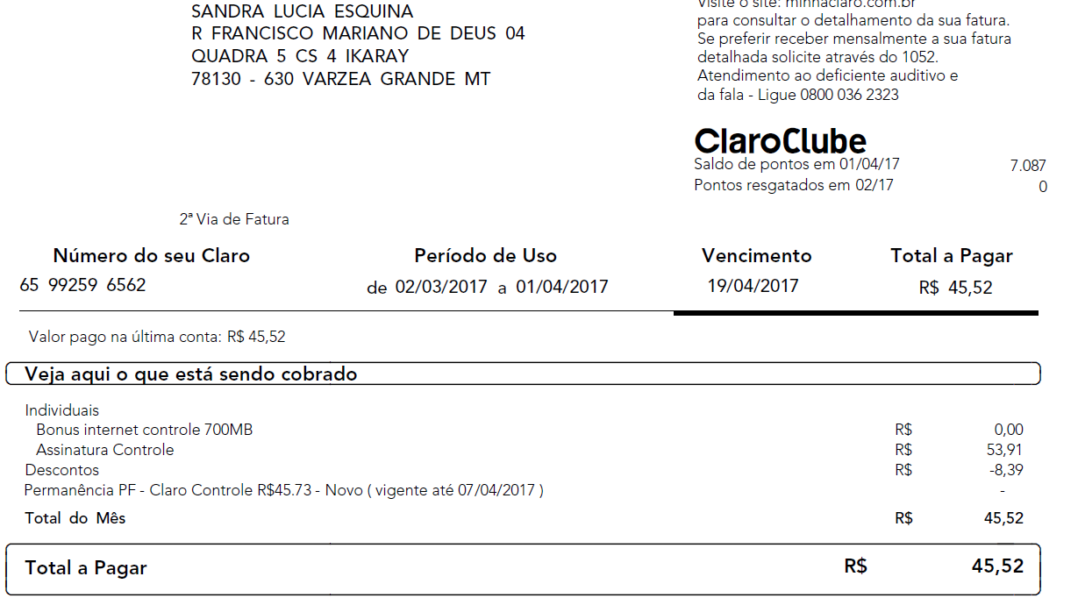
1
2
3

Slide 38
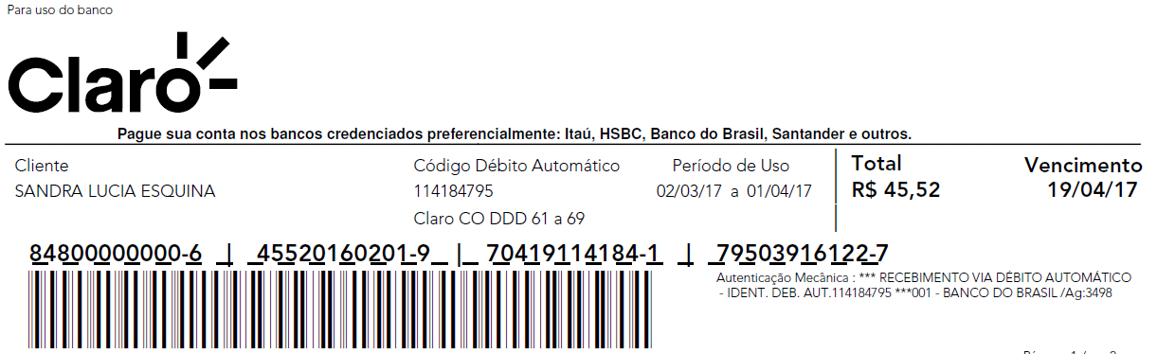
4

Slide 39
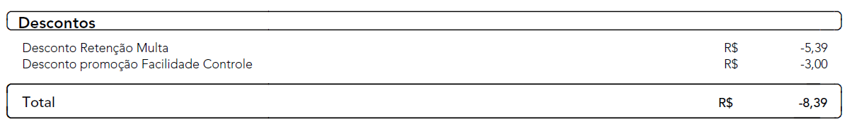
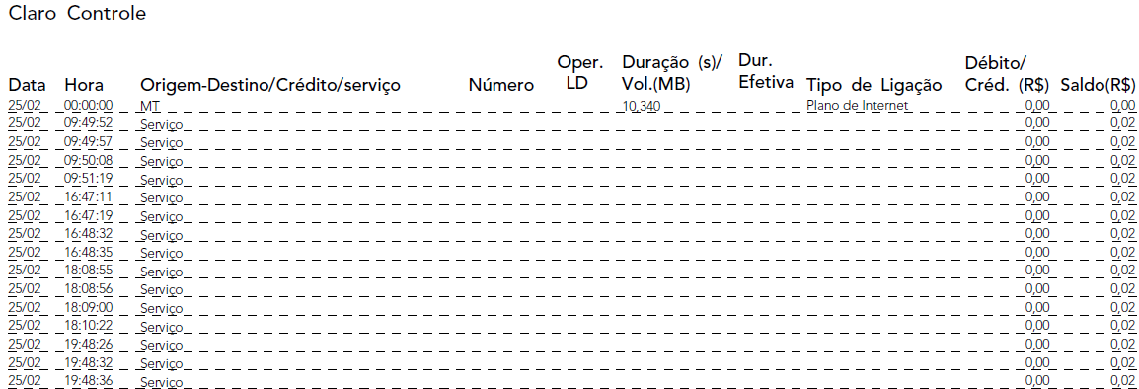
5
6

Slide 40
Ciclo de Faturamento

Slide 41
Ciclo de Faturamento
A Claro disponibiliza alguns vencimentos de fatura para que o cliente escolha a sua melhor data.
Chamamos de ciclo de faturamento esse período de inicio e fechamento da fatura.

Slide 42
Ciclo de Faturamento
O cliente, ao adquirir seu plano, faz a opção do ciclo mais adequado a sua realidade, podendo alterar depois de ativado.
Para cada vencimento escolhido, existe uma data para fechamento do ciclo.

Slide 43
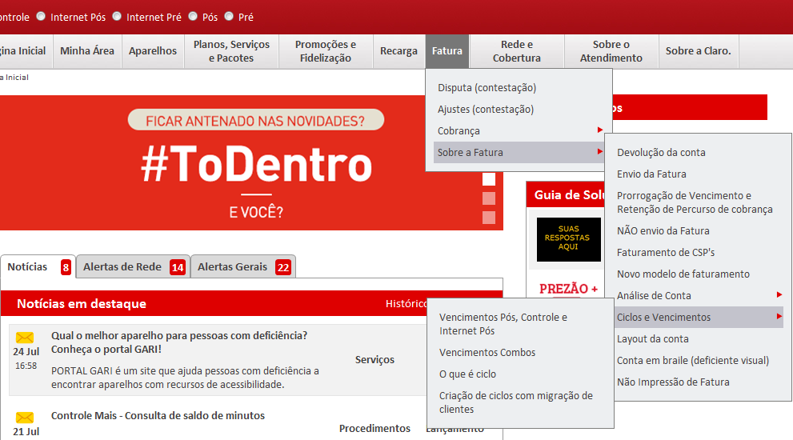
Na Intranet você encontra essas e outras informações, não deixe de acessar!!
Intranet > Fatura > Sobre a Fatura > Ciclos e Vencimentos

Slide 44
Página Inicial > Fatura > Sobre a Fatura > Ciclos e Vencimentos

Slide 45
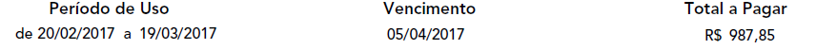
Ciclo de Faturamento
No exemplo, o Período de Uso do cliente é de 20/02 a 19/03 e o vencimento da fatura todo dia 05 de cada mês.
Tudo que foi consumido a partir do dia 20/03 até o dia 20/04, será cobrado na fatura com vencimento em 05/05.

Slide 46
Ciclo de Faturamento
Atenção! Todo fechamento de ciclo ocorre aproximadamente 17 dias antes do vencimento da conta.
A partir dessa data, o sistema leva aproximadamente 7 a 10 dias corridos para disponibilizar o valor da fatura no Mobile.

Slide 47
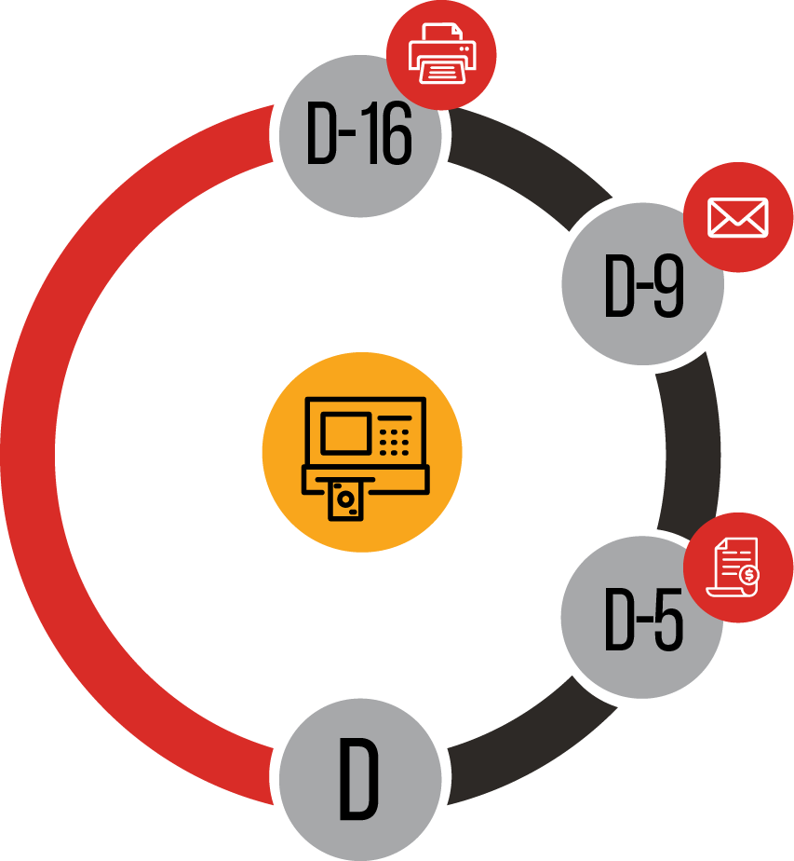
Ciclo de
Faturamento
FECHAMENTO DO CICLO
Sistema processa a fatura
ENVIO DA FATURA
Em locais afastados, pode-se cadastrar uma caixa postal como endereço de correspondência.
DATA DO PAGAMENTO
A opção pelo vencimento das contas é feita pelo cliente no momento da aquisição da linha, e o pagamento pode ser feito de diversas formas.
BANCO
(somente cadastrados)
CLIENTE RECEBE A CONTA
Caso não tenha recebido sua conta, ele pode acessar a CONTA ONLINE.
Notes:
Facilitador: O fechamento do ciclo ocorre, aproximadamente, 17 dias antes do vencimento da conta.
A partir disso, o sistema leva, aproximadamente, de 7 (sete) a 10 (dez) dias corridos para disponibilizar o valor da fatura no Mobile.
Todos os meses, as faturas Claro Conta e Controle são enviadas para chegar ao cliente pelo menos 5 (cinco) dias corridos antes da data de vencimento.
Cliente que reside em local afastado e reclama sobre atraso ou não recebimento da conta, tem a possibilidade de cadastrar uma Caixa Postal de Correio como endereço de correspondência.

Slide 48
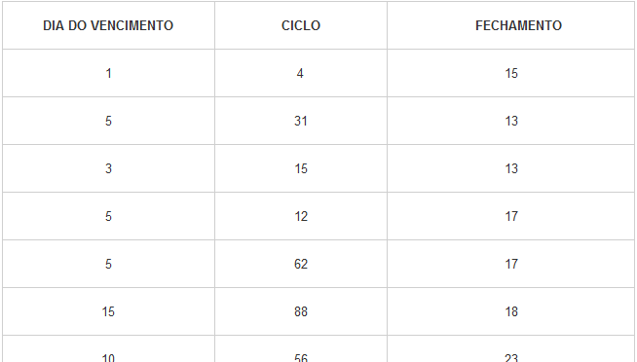
Ciclo de Faturamento
A escolha do vencimento da conta é feita pelo cliente, para novas ativações de linhas ou pedidos de mudança.

Slide 49

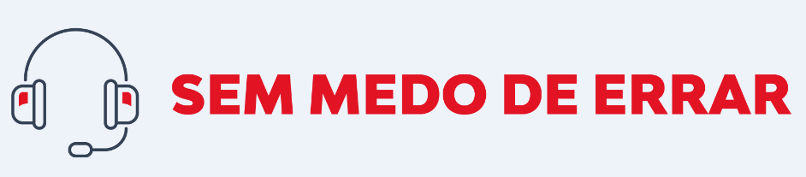

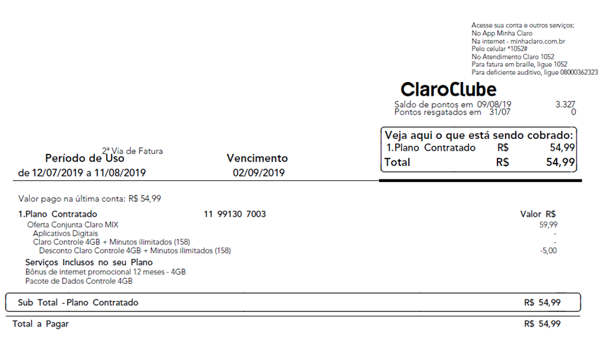
Ciclo é o período de utilização do plano por mês. Na conta do cliente ,vem identificado como período de uso.
No 1º dia de renovação do ciclo do cliente, é liberada uma nova franquia, inclusive dados.
Observe o exemplo ao lado, todo dia 12 a franquia do cliente é renovada e todo dia 11, encerra.
Ciclo de Faturamento

Slide 50

Vencimento é a data em que o cliente deve efetuar o pagamento da fatura.
Vencimento
Fique Atento
Se o cliente questionar que efetuou o pagamento e ainda não recebeu a franquia:
Deixe o ciente que independente do pagamento ter sido realizado, é preciso aguardar a data de renovação da franquia.

Slide 51


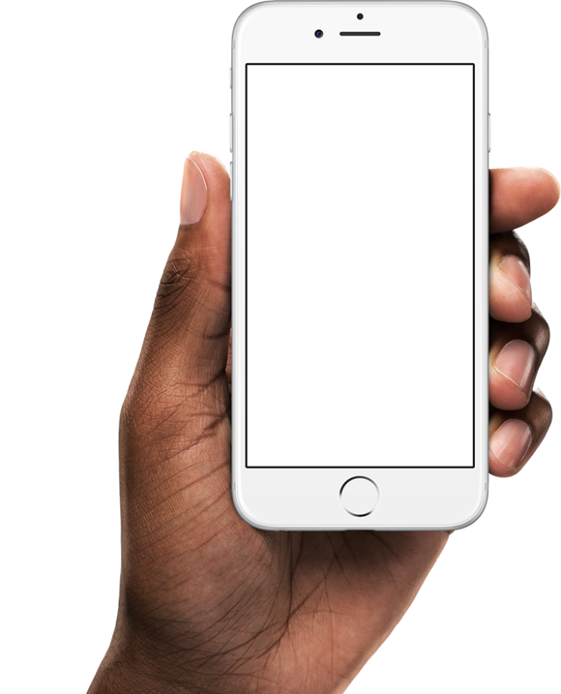
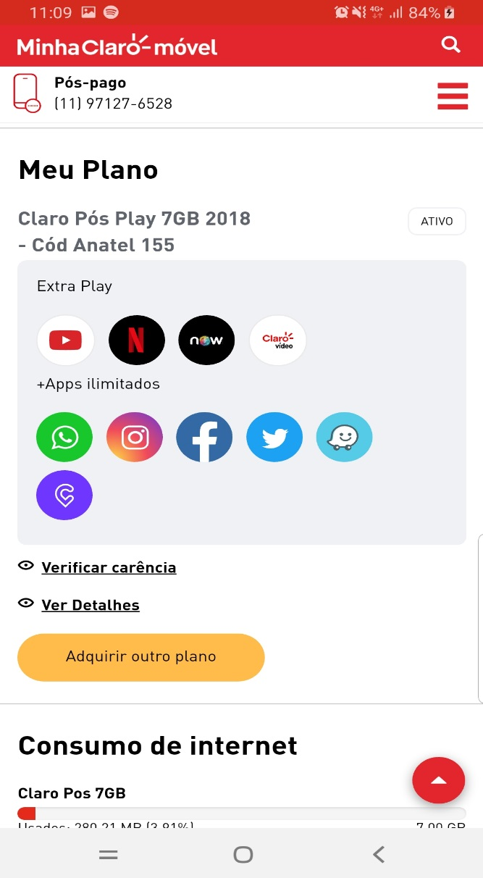

IMAGEM
No APP Minha Claro Móvel – Meu Plano, Ao clicar em Ver Detalhes

Slide 52
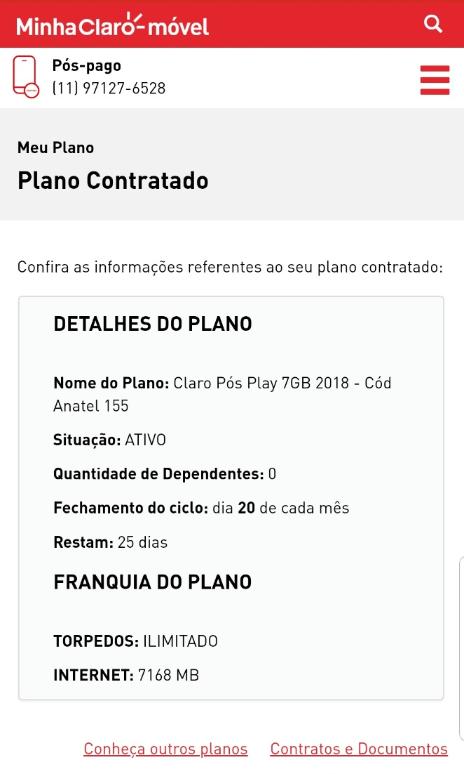
IMAGEM
Em Detalhes do Plano, temos descrito o Fechamento do Ciclo

Slide 53
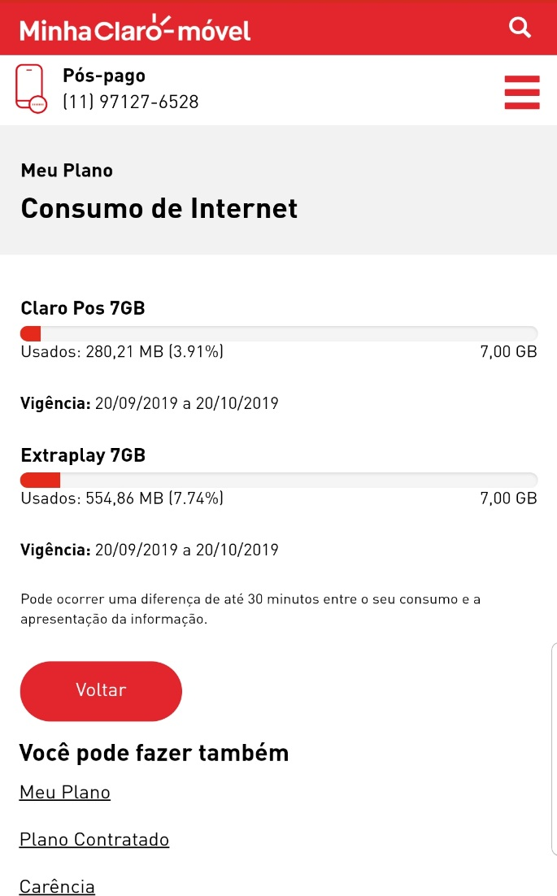
IMAGEM
Em Consumo de Internet, temos descrito o consumo e a Vigência

Slide 54
Percurso de Cobrança

Slide 55
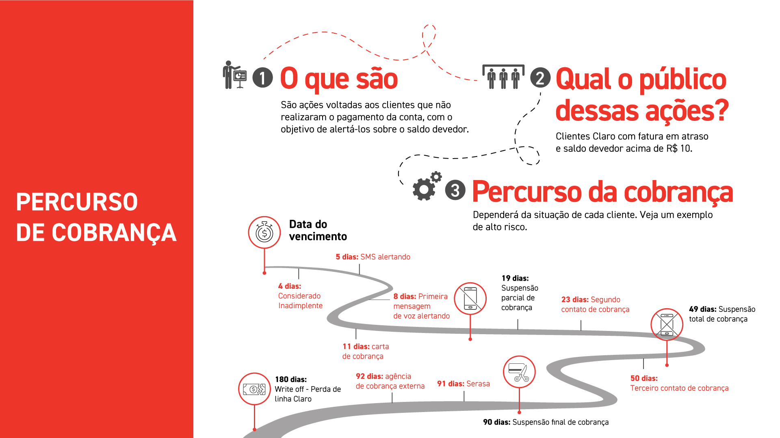

Slide 56
Página Inicial > Fatura > Cobrança > Percursos de Cobrança PF

Slide 57

Percurso de Cobrança
A multa é um valor único cobrado sobre o valor total da fatura vencida.
O pagamento com atraso gera cobrança de multa e juros na próxima fatura.
Os juros são cobrados proporcionalmente de acordo com os dias de atraso.

Slide 58
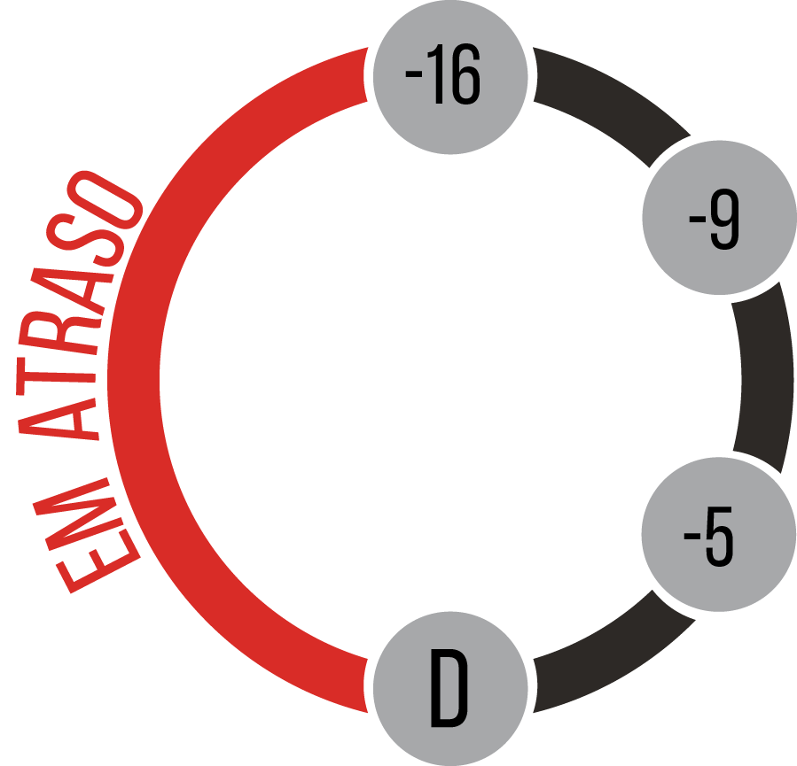
Percurso
de Cobrança
de JUROS por mês pró-rata
(0,0333 ao dia)
+
de multa sobre o valor total da tarifa vencida.
Notes:
INADIMPLENTE:
Todo cliente que possui saldo devedor no Mobile.
Ao completar 4 dias de atraso (a contar da data de vencimento da fatura) o cliente Pessoa Física ou Corporativo PME é considerado inadimplente.
A multa tem valor único (2%) cobrado sobre o valor total da conta vencida.
Os juros são cobrados proporcionalmente de acordo com os dias de atraso, totalizando 1% ao mês.
Os valores de juros e multa são cobrados na próxima conta do cliente.
Caso o dia de vencimento da conta seja no final de semana ou feriado, o cliente pode pagar a conta no próximo dia útil sem cobrança de juros.

Slide 59
Percurso de Cobrança
O valor parcelado é lançado mês a mês na conta mensal do Cliente, somando ao seu gasto em utilização.
O Cliente que quiser parcelar a conta, deve ser transferido para o setor de cobrança.

Slide 60





MÊS 01
MÊS 02
MÊS 03
MÊS 04
Valor Parcelado
Parcela 2/3
Parcela 1/3
Parcela 3/3
Gasto Mensal
Gasto Mensal
Gasto Mensal
Dívida Total

Slide 61
Percurso de Cobrança
Lembre-se!
Durante o parcelamento, o cliente não pode solicitar alteração de vencimento, porém pode solicitar Downgrade de Plano.

Slide 62
Fatura Pró Rata

Slide 63
Fatura Pró Rata
As faturas pro rata são valores de cobrança proporcional.
O valor refere-se ao período do início do ciclo até a data em que o cliente solicitou a mudança do vencimento.
Notes:
Instrutor: realize o procedimento direto no sistema com o treinando. Pratique!!

Slide 64
Fatura Pró Rata
Ocorrem casos em que o cliente corporativo recebe duas faturas diferentes em um mesmo mês.
Essas faturas podem ser recebidas em caso de:
Alteração de vencimento da fatura durante o ciclo de faturamento;
Cancelamento do plano durante o ciclo de faturamento;
Alteração de plano durante o ciclo de faturamento;
Ativação de um novo plano, escolhendo uma data de vencimento com o ciclo já em andamento
Notes:
Instrutor: realize o procedimento direto no sistema com o treinando. Pratique!!

Slide 65
Fatura Pró Rata
Se o cliente entrar em contato solicitando uma explicação sobre a fatura extra que recebeu para pagamento, devemos explicar o ocorrido e justificar o valor cobrado.
Notes:
Instrutor: realize o procedimento direto no sistema com o treinando. Pratique!!

Slide 66
